Slide 1
目 录
第一单元：市场部的职能与产品经理的角色 1
第二单元：如何做市场调研 12
第三单元：如何编写高质量的市场计划 21
第四单元：产品经理的专家管理 39
第五单元：如何成功上市新产品 42
附1： 如何评价成功的品牌 44
附2： 产品的成功管理 45

Slide 2

第一单元
市场部的职能与产品经理的角色

Slide 3
市 场 部 的 工 作 性 质
负 责 扩 大 公 司 产 品 的 销 售 与 利 润
制 定 营 销 战 略 计 划
制 定 营 销 行 动 计 划
有 效 执 行 与 评 估 计 划
公 司 内 部 有 效 的 沟 通
与 客 户 建 立 良 好 的 关 系
成 为 品 牌 的 专 家 与 领 导 者
预 测 未 来 市 场 趋 势 与 变 化

Slide 4
市 场 部 的 主 要 任 务
营 销 战 略 计 划
  制 定 切 实 可 行， 一 致 性 的 产 品 营 销 战 略 计 划， 并 与 公 司 的 总 体 计 划 及 策 略 相 符 合

Slide 5
市 场 部 的 主 要 任 务
营 销 战 略 计 划
  掌 握 并 理 解 外 部 市 场 信 息 及 市 场 调 研 结 果， 以 制 定 有 效 的 营 销 策 略
    IMS
    商 情 网
    处 方 分 析
    品 牌 跟 踪
    …...

Slide 6
市 场 部 的 主 要 任 务
营 销 战 略 计 划
  适 时 提 出 市 场 调 研 需 求， 审 核 市 场 调 研 计 划 并 参 与 设 计 、 监 督 以 保 证 市 场 调 研 结 果 真 实 可 信。
    医 生 的 观 点
    医 生 的 习 惯
    竞 争 产 品 的 活 动
    主 要 趋 势
    …...

Slide 7
市 场 部 的 主 要 任 务
营 销 战 略 计 划
  分 析 产 品 的 竞 争 优 势
  找 出 产 品 的 主 要 成 功 因 素
  提 出 量 化 的 目 标
  提 出 产 品 的 定 位， 市 场 细 分 及 目 标 客 户

Slide 8
市 场 部 的 主 要 任 务
营 销 战 略 计 划
  有 效 分 配 及 使 用 资 源， 管 理 产 品 的 投 入 产 出 比， 将 费 用 控 制 在 预 算 内。
    参 与 制 定 销 售 目 标 与 预 算
    合 理 分 配 资 源
    根 据 情 况 调 整、 控 制 费 用
    …...

Slide 9
市 场 部 的 主 要 任 务
营 销 行 动 计 划
  制 定 与 营 销 战 略 计 划 相 配 套 的 营 销 行 动 计 划， 参 与 并 监 督 计 划 的 实 施 及 调 整

Slide 10
市 场 部 的 主 要 任 务
营 销 行 动 计 划
  全 面、 深 入 地 了 解 本 公 司 产 品 的 销 售 表 现， 准 确 地 发 现 存 在 的 销 售 问 题， 制 定 相 应 的 策 略、 计 划 解 决 问 题 以 改 善 销 售 业 绩。

Slide 11
市 场 部 的 主 要 任 务
营 销 行 动 计 划
  制 定 适 宜 的 广 告 及 推 广 策 略
  安 排 活 动 计 划（ 事 件 及 时 间）
  监 督 活 动 的 实 施
  评 估 不 同 活 动 的 效 果 及 影 响
  提 供 及 制 作 营 销 推 广 工 具

Slide 12
市 场 部 的 主 要 任 务
公 司 内 部 沟 通
  有 效 的 沟 通 以 完 成 产 品 目 标

Slide 13
市 场 部 的 主 要 任 务
内 部 沟 通－ 高 级 管 理 层
  制 定 有 说 服 力、 可 信 的 产 品 计 划

Slide 14
市 场 部 的 主 要 任 务
内 部 沟 通－ 部 门 间
  制 定 一 套 内 部 沟 通 计 划， 以 得 到 其 它 部 门 的 持、 承 诺 及 反 馈
    直 接 沟 通
    会 议 沟 通
    文 件 沟 通
    …...

Slide 15
市 场 部 的 主 要 任 务
内 部 沟 通－ 部 门 间
  与 公 司 其 它 相 关 部 门 发 展 并 保 持 良 好 的 合 作 关 系， 以 顺 利、 有 效、 按 时 地 实 施 市 场 活 动。
    销 售
    医 学
    财 务
    …...

Slide 16
市 场 部 的 主 要 任 务
内 部 沟 通－ 部 门 间
  与 公 司 其 它 相 关 部 门 发 展 并 保 持 良 好 的 合 作 关 系， 协 调 解 决 一 切 与 品 牌 相 关 的 问 题－ 品 牌 的 总 经 理
    注 册
    生 产、 库 存
    发 货、 断 货
    …...

Slide 17
市 场 部 的 主 要 任 务
内 部 沟 通－ 销 售 部
  与 公 司 销 售 部 门 发 展 并 保 持 良 好 的 合 作 关 系， 并 对 其 状 况 具 有 充 分、 及 时 的 了 解。
    销 售 培 训 及 时 补 充 及 更 新 知 识
    共 同 拜 访
    产 品 促 销 中 的 角 色 及 角 度
    需 要 的 活 动
    存 在 的 问 题
    共 同 制 定 产 品 奖 励 计 划

Slide 18
市 场 部 的 主 要 任 务
客 户 沟 通
  发 展 并 维 持 与 客 户 的 良 好 工 作 关 系 及 支 持 市 场 活 动

Slide 19
市 场 部 的 主 要 任 务
客 户 沟 通
  确 定 客 户 的 种 类 及 角 色
    学 术 带 头
    演 讲 者
    影 响 处 方 的 权 威 人 物

Slide 20
市 场 部 的 主 要 任 务
客 户 沟 通
  对产品治疗领域的全国及区域专家/学术带头人具备高度的了解，并与其建立良好的关系，与利于产品的专业促销。
    公 疗/ 保 险
    医 院 进 药
    代 言 人

Slide 21
市 场 部 的 主 要 任 务
客 户 沟 通
  有 计 划 地 组 织、 实 施 有 价 值 的 客 户 活 动
  与 主 要 客 户 保 护 经 常 的 联 系

Slide 22
市 场 部 的 主 要 任 务
品 牌 专 家
  最懂产品的人是市场部的产品经理

Slide 23
市 场 部 的 主 要 任 务
品 牌 专 家
  在 产 品 治 疗 领 域 具 备 高 度 的 专 业 水 平，以 指 导 公 司 的 销 售 队 伍。
    市 场 特 点
    所 需 市 场 营 销 技 巧
    治 疗 进 展
    产 品 知 识
    最 近 发 表、 即 将 发 表 的 文 章

Slide 24
市 场 部 的 主 要 任 务
品 牌 专 家
  在 产 品 竞 争 领 域 对 竞 争 产 品 具 备 高 度 了 解， 以 指 导 公 司 的 销 售 队 伍 的 行 动
    目 前 及 近 期 内 即 将 上 市 的 主 要 产 品
    目 前 及 近 期 内 即 将 上 市 的 主 要 产 品 的 特 点、 市 场 策 略 及 表 现

Slide 25
市 场 部 的 主 要 任 务
品 牌 专 家
  在 产 品 治 疗 领 域 ， 高 度 地 理 解 客 户 对 该 领 域 的 治 疗 态 度 及 习 惯
    疾 病 的 认 识
    处 方 习 惯
    各 类 治 疗 手 段 的 应 用
    对 治 疗 进 展 的 理 解

Slide 26
市 场 部 的 主 要 任 务
品 牌 专 家
  产 品 经 理 是 该 产 品 领 域 的 总 经 理
    指 寻
    鼓 励
    影 响
    结 果

Slide 27
市场部的主要任务
产品业绩及表现
  跟 踪 产 品 表 现， 随 时 调 整 计 划

Slide 28
市场部的主要任务
产品业绩及表现
  跟 踪 销 售 及 费 用 情 况－是 否 与 预 算 相 符
  从 不 同 角 度 监 测 销 售 业 绩
  准 确 作 出 销 售 预 测
  保 证 产 品 的 供 应 与 分 销 能 力 与 策 略 相 符
  必 要 时 调 整 计 划

Slide 29
市场部的主要任务
掌握与预测产品的未来
  掌 握 疾 病 治 疗 及 市 场 环 境 的 未 来 变 化， 预 测 对 产 品 业 绩 的 影 响。

Slide 30
市场部的主要任务
掌握与预测产品的未来
  在产品治疗领域，及时了解存在的风险与机遇。
    治 疗/ 医 学
    法 规
    竞 争
    新 技 术 及 发 展

Slide 31
市场部的主要任务
掌握与预测产品的未来
  提出不同的方案以配合市场的变化
    医 疗 改 革
    新 剂 型
    联 合 推 广
    out souring/license out

Slide 32
市场部的主要任务
掌握与预测产品的未来
  预测仿制品及替代品的影响
  寻找延长产品生命周期的途径及机会

Slide 33
市场部的主要任务
市 场 部 应 如 何 构 架？
  产 品 管 理： 上 市 后
  市 场 调 研
  医 学 支 持？
  市 场 服 务
  商 务 发 展？ 上 市 前

Slide 34
如何做一名成功的产品经理？
你想成为一个好的产品经理吗？
谁是你的客户？
你的业绩体现在哪里？
你如何不被抱怨 ？

Slide 35
你心目中的好产品经理 ？
产品与市场的专家
产品的捍卫者－热爱与激情
充满自信，具有影响力与说服力
不被抱怨 － 指导销售，服务于销售

Slide 36

世界上没有不可认识的事物，
只有未被认识的事物
市场是无形的，但市场是有踪迹的
第二单元
如何做医药市场调研

Slide 37
有计划地收集并分析与营销决策相关的信息及数据，以此作为营销经理的决策依据。这样的方法及过程即市场调研。
市场调研的定义

Slide 38
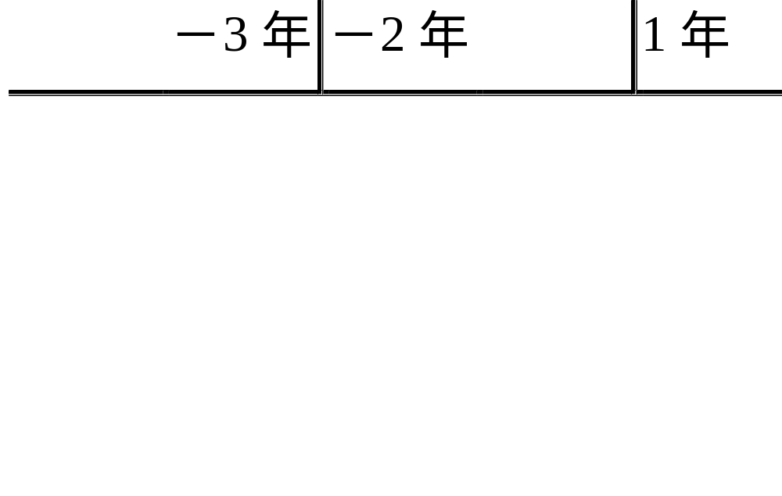
在什么情况下需要进行市场调研
市 场 调 研
市场状况勘测
新产品上市
产品定位
产品名称测试
产品上市会调查、上市效果追踪
确认市场目标，促销手段
产品概念测试、包装测试、价格测试、广告测试、学科带头人意见

Slide 39
在什么情况下需要进行市场调研
市场调研在营销策略制订中的作用 (1)
选择新产品
  市场环境与背景分析
  新产品与市场的关系分析，从而发现
    竞争优势？
    竞争劣势？
    市场机会？
    潜在威胁？

Slide 40
在什么情况下需要进行市场调研
市场调研在营销策略制订中的作用 (2)
新产品上市
  产品组合分析：如何完成与制订最有效的
    产品定位
    产品定价
    促销组合
    分销渠道
竞争分析
  确定未来竞争产品
  分析并预测本产品竞争力

Slide 41
在什么情况下需要进行市场调研
市场调研在营销控制中的作用
产品上市后表现
  市场对产品的认识与接受程度
  与产品上市前预期效果的对比
  及时发现营销运作中的问题
  竞争评估
销售力量评估
  医药代表的表现与效果
  直邮，广告及其它促销活动的效果评估

Slide 42
市场调研流程 (1)
确定市场调研目标
确定市场调研预算
委托专业调查公司 自行完成：设计调研计划
组织并实施调研
调研费用管理 调研质量控制
调研结果分析
以调研结果为依据进行有关策略制订

Slide 43

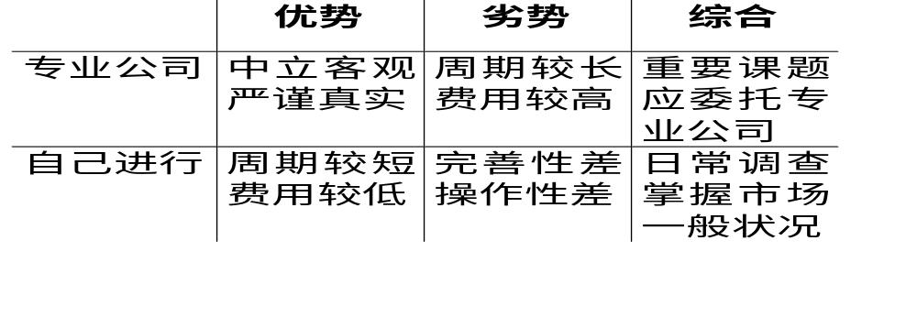
市场调研流程 (2)
请专家做还是自己做？
请专业公司抑或自行调研取决于
课题的重要性和预算费用

Slide 44
市 场 调 研 流 程 (3)
市场调研目标的确定
决策前需要了解哪些信息
为何需要了解这些信息
甄别已经有所掌握的信息
考虑是否有可能通过调研获得相应信息内容

Slide 45
市 场 调 研 流 程 (4)
如何组织市场调研
由公司自行完成
  直接针对本身需求
  费用优势
  对调研实施的调整更为灵活
  经验不足可能导致调研结果偏差
  直接面对市场的调查可能影响调查结果的客观性
委托调研公司
  专业的经验保证调查的质量
  专业的调查方法提高调查价值
  以中立态度进行调查保证了调查结果的客观性
  产生费用
  如沟通不善有可能造成对调查需求理解的偏差

Slide 46
市 场 调 研 流 程 (5)
市场调研的费用管理（自行调查）
调查对象通常是有偿合作
（如涉及不同城市）调查组织人员的差旅费用
对于较大规模的调查，需要委托专业公司进行数据分析

Slide 47
市场调研流程 (6)
市场调研的过程控制
质量管理是保证调查实效性的根本
调查人员对调查需求的充分理解
调查问卷设计
调查人员对调查方法的经验与运用
保证调查的实施如计划进行
调查结果分析的合理性与科学性
调查分析结果对调查目的的阐释

Slide 48
市场调研方法 (1)
信息种类
直接信息
  量体裁衣－直接针对本身调查需求
  费用较高，用时较长
间接信息
  公司现有资料，公开数据，书籍期刊，互联网等
  在最短时间内获得所需信息
  费用低或免费
  时效性差
  难以配合具体需求

Slide 49
市场调研方法 (2)
调查方法种类
定性调查
  是什么？为什么？是什么？为什么？
  深入了解调查对象就相关问题的认识、看法、态度、经验与动机等。

Slide 50
市场调研方法 (3)
调查方法种类
定量调查
  通过对一定规模样本的调查获得针对调查目的量化的调查结果
  通常回答有关百分比，数量，人数或规模的问题
  通常设计为定性调查的后续阶段

Slide 51

市场调研方法 (4)
调查方法介绍
定性调查
  小组讨论会
  深入采访
Group
Discussion

Slide 52

市场调研方法 (5)
调查方法介绍
定量调查
  当面采访
  电话采访
  处方记录研究

Slide 53
如何选择专业调研公司
与调研公司的合作规程 （1）
课题邀请
  提出调研目的
  收集建议调研方案
  调研方案评估
  一般邀请2－3家调研公司，从中选择
确定调研公司，建立课题

Slide 54
如何选择专业调研公司
与调研公司的合作规程 （2）
设计问卷
  调查主问卷及筛查问卷设计
  试调查
  调查问卷修改及确认

Slide 55
如何选择专业调研公司
与调研公司的合作规程 （3）
调查公司服务内容
  设计调查方案（调查方法，时间进度，预算费用，质量管理系统，调查团队介绍，等）
  设计调查问卷
  组织管理实地调查
  数据回收与分析
  提交调查报告
  必要时可进行调查概要结果演说

Slide 56
如何选择专业调研公司
评估调研公司的几点要素 （1）
调查领域及经验
相关主题的调查经验
相关调查方法经验
人员专业经验
质量控制系统

Slide 57
如何选择专业调研公司
评估调研公司的几点要素 （2）
费用情况
时间进度
与客户配合情况
职业态度

Slide 58
医药市场调研对象
处方药的调研对象（被访人）
特定科室的医生、特定疾病的患者、药剂部门人员、
政府主管部门的官员、媒体受众
非处方药的调研对象（被访人）
特定疾病的患者、特定的零售药店营业员、媒体受众、特定科室的医生、政府主管部门的官员

Slide 59
定性、定量调查内容梗概
新药上市前调查
市场概况
特定疾病的治疗原则、方案
处方及购买行为分析
竞争品牌促销分析
新药产品概念测试
新药处方/购买意向
药物价格敏感度测试
传媒感知度测试
已上市药调查
市场概况
特定疾病治疗原则、
方案的变化
处方及购买行为分析
竞争品牌促销分析
传媒感知度测试
（对重新定位药品）
概念及价格测试

Slide 60
成功与不成功的市场调研
成功的市场调研
为计划与实施市场营销活动提供准确客观的决策依据
不成功的市场调研
片面甚而失准的调查结果对后续决策的
误导
错误的结果
错误的决定

Slide 61
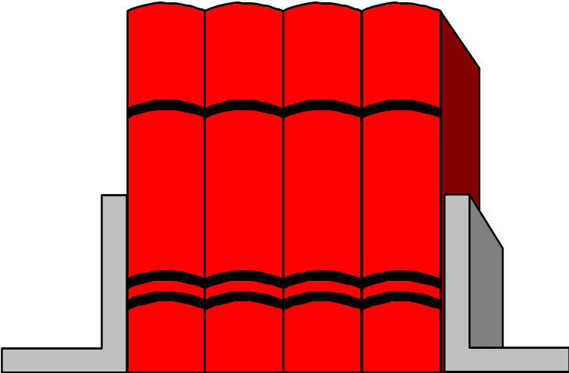
第三单元
如何编写高质量的市场计划

Slide 62
市场计划的书写
总体目标，政策，方向。 您所处的地位？
部门目标。
市场及产品分析。
客户人群的确定。
产品的市场定位。
SWOT分析。
产品的目标设立。 您所追求的目标？
产品的推广策略选定。 您达到目标所需采取的方式？
市场推广活动计划与日程。
制定执行过程的监控与调整方法。

Slide 63
市场计划的书写
1、概论
市场情况、
基本的产品特点、
目标
主 要 策 略

Slide 64
市场计划的书写
2、 市 场 情 况
市 场 大 小 ， 增 长 率 等
疾 病 及 治 疗 情 况
客 户 分 析
SWOT 分析

Slide 65
市场计划的书写
3 、与竞争产品的比较
价格 （单价，疗程价)
市场占有率
定位
目标
发展速率
公疗

Slide 66
市场计划的书写
4 、 主 要 成 功 因 素

Slide 67
市场计划的书写
5、 远 景 目 标 与 近 期 目 标
市场目标：占有率，增长率
销售目标 季度 ,3-5年度
利润指标

Slide 68
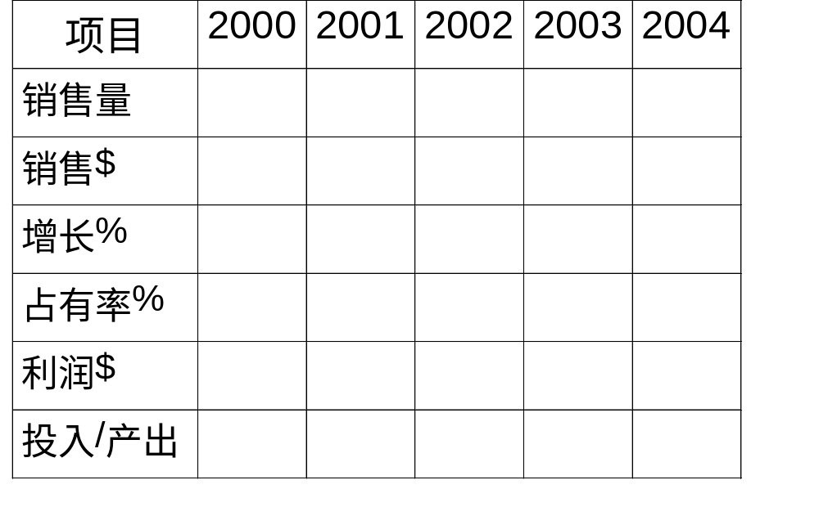
目 标 设 定

Slide 69
市场计划的书写
6、主 要 市 场 策 略
定 位
市 场 细 分
目 标 市 场
区 别 优 势
  产 品 主 要 卖 点（ 特 性 与 利 益）

Slide 70
市场计划的书写
7、推广方式－ 促 销 组 合

Slide 71
市 场 计 划 的 书 写
8、具 体 行 动 时 间 表

Slide 72
如何分析你的市场及你的产品
1、怎样进行市场细分
  什么是市场？
  市场 = 需求 Market=Needs
  什么是市场细分(Segmentation)?
  将具有相同或相似需求的消费者归纳在一起

Slide 73
市场/需求
Market/Needs:
市场细分
Segmentation:

Slide 74
怎样细分市场
医生种类
内科医生
外科医生
专科医生
地理
大城市
中小城市
农村
病人种类
高收入
低收入
公费
自费
疾病种类
高血压
糖尿病
呼吸道感染
泌尿道感染

Slide 75
为什么要对市场进行划分？
识别目标消费者群体的共同需求
利用有限资源的有效手段
创造良好的产品形象来抵抗战争

Slide 76
市场分析
(1)为什么要作市场分析
  不能量化市场细分
  不能建立量化的市场营销目标
  不能建立可量化的计划和控制目标
  不能清楚地鉴别机会
  想要发展新的策略

Slide 77
市场分析
(2) 市场分析要解决的问题
  数量问题
  你怎样确定市场？
  你的市场有多大？
  你的市场性质是什么？
  谁是竞争者？
  竞争者表现如何？
  市场上有哪些其他产品？
  哪些需求可以通过我们新的产品/修改我们已有的计划来加以满足？

Slide 78
市场分析
(2)市场分析要解决的问题
  非数量问题
  竞争者用什么样市场方法？
  有什么营销机会？
  我们已经满足了哪些需求？
  哪些需求还尚未满足？
  我们的产品可以满足哪些需求？潜力如何？
  我们在这个市场的目标是什么？

Slide 79
有关主要竞争产品的资料
产品名称
有效成分
主要适应症
主要副作用
禁忌症
主要优点
主要缺点
最佳销售包装大小
平均日用剂量
平均日用剂量的费用
销售($'000)
市场的渗透力

Slide 80
(3)市场环境分析
市场环境是指公司和产品之外的，不受我们控制的，对相关市场带来影响的各种因素。这些因素可以带来有利的影响—提供机会，或带来不利的影响—造成威胁。环境因素按性质分为四类 ：
Social/Cultural/demographic 社会文化/人口的
Technological 技术的
Economic 经济的
Political/Legal 政治/法律的
所以又称作 Step 分析
在市场环境中，我们最重视它们是否影响市场容量、价值和竞争成本。

Slide 81


全面评估公司现有产品——
波士顿市场占有率矩阵图
高
市场占有率
低
高
低
相对市场占有率

Slide 82
如何进行有效的产品管理
1、制定切实可行的营销方案
  市场营销组合—“4P学说”(E.Jeromc McCarthy)是用来对各个目标市场施加影响的各种可控营销可变物的组合，包括产品，产品定价，产品的分销和产品的促销。

Slide 83
Product
产品
Place
分销
Price
价格
Promotion
促销
企业
产品
促销
定价
分销
目标市场

Slide 84
2、产品的特性分析与生命周期管理
(1)产品特性分析
  主要适应症
  主要付作用
  主要优点
  主要缺点
  服用方法
  剂型
  目标医生
  目的：如何区分自己的产品

Slide 85
(2)产品生命周期管理
成熟期
成长期
销售额
导入期
衰退期
时间

Slide 86
生命周期特征 | 导入期 | 成长期 | 成熟期 | 衰退期
销售 利润 成本 顾客 竞争者 市场策略 定价 推广成本 分销 推广重点 产品 主要解决问题 | 低 亏损 高 创新者 极少 扩大知名度 高 高 选择性分销 让顾客了解 促进试用 初步、单一 “这是什么” | 快速上升 上升 中 早期采用者 逐渐增加 市场渗透 维持 高 集中广泛网络 广告、品牌偏好 扩张大市场需求 改良、扩展品 “哪儿能买到” | 速度减慢达高峰 高利润 低 大众 大量“Me too” 保护市场 竞争性价格 减低 更广泛网络 强调区别和利益 扩充定位 新用途、新划分 “为什么买它” | 利润减低 低 落伍者 夺走市场 提高效率 低 低 选择 价格竞争 降低成本 低成本维持 “多少钱”

Slide 87
3、产品定位(Positioning)
产品定位就是将产品的特点(益处)与划分的目标市场需要相对应的过程。
我们的顾客所需要的是什么？
我的产品有什么益处？
产品的什么特点肯定这些益处？
Product Positioning
Product positioning is the process of matching product features to the needs of selected segment.
“Position”is the place in the “Perceptual map”of customers.

Slide 88
4、如何给产品定位
找出划分市场中医生或病人对产品的主要需求。
列出这些需求的重要性排序。
请医生按他们的理解为你的产品和主要竞争者的特性分级。
收集所有回答将其汇总在认知图上。

Slide 89
疗效
非常满意
最理想点
非常不满意
非常满意
安全性
非常不满意

Slide 90
品 牌 图
分级 | +2 | +1 | 0 | -1 | -2
顾客的需要 | 非常满意 | 满意 | 一般 | 不满意 | 非常不满意
效 果 | A | B C
作用速度 | A | C | B
安全性 |  | B | A | C
方便性 |  | B |  | A | C
付作用 |  | B |  | A C
价 格 | B |  |  | A | C

Slide 91

5、SWOT分析
(1) What is SWOT? 什么是SWOT？
Strengths
Weaknesses
Opportunities
Threats
SWOT is a method for integrating and cross-analysing all the relevant data withan aim to identify business opportunities and to develop strategies.
SWOT是一种把各种相关因素结合分析来鉴别商业机会和制定策略、战术的一种方法。

Slide 92
(2) 为什么要作SWOT分析？
鉴别要攻击的最适宜分市场
产生用来沟通的定位信息
有助于制定策略
制定战术目标及顺序

Slide 93
(3) 如何作SWOT分析？
第一步：机会和威胁Opportunities and Threats
总是来自于:
市场划分
外界环境
竞争情况
例如：
A. 市场划分：市场划分大小；增长率；兴趣水平；接受程度；新病人数量；价格 敏感度等。
B. 周围环境：经济情况；政府政策；公众意见。
C. 竞争情况：竞争者数量；新产品数量；市场营销技巧；财务资源；推广活动；公众形象；产品序列。
权衡并修正各因素，找出最主要的10-12条。

Slide 94
第二步：优势和弱势
总是来自于：
公司
产品
例如：
A. 公司大小；形象；推广预算；营销技巧；销售队伍的激励；分销网络；GMP； 客户服务；管理的质量。
B. 产品疗效；可信度；包装；副作用；技术背景；市场占有率。
权衡并修正各因素，找出最主要的10-12条。

Slide 95
第三步：对各因素评分
确定评分标准
评分 | 标 准
3 2 1 0 -1 | 在所划分市场中是最好的，最大的。明星是主要的，高质量的。 高于平均水平，比大多数要好，质量要好。 中等，目前没有问题，一般。 存在一些问题，可以做的更好，没有改善。 属于较差，经常有问题，真的较差，需要多注意。

Slide 96
决定各因素的重要性(举例)
因素 | 权衡 | 市场一 普通医生 |  | 市场二 专业医生
 |  | 评分 | 权衡评分 | 评分 | 权衡评分
机会和威胁 划分的市场增长率高 划分的市场规模大 顾客的兴趣高 对价格敏感性猛 缺乏新的技衡 竞争者的市场技能差 很少竞争者 竞争者没有新的产品 | 20 15 14 13 12 12 8 6 | 2 2 1 -1 2 1 1 2 | 40 30 14 -13 24 12 8 12 | 0 2 0 2 2 1 1 2 | 0 30 0 26 24 12 8 12
共计 | 100 | 127 |  | 112

Slide 97
决定各因素的重要性(举例)
因素 | 权衡 | 市场一 普通医生 |  | 市场二 专业医生
 |  | 评分 | 权衡评分 | 评分 | 权衡评分
优势和弱势 市场占有率高 高效益的产品 方便的包装 良好的医药支持 有效的销售人员 积极的销售人员 良好的销售额 足够的推销预算 良好的公司信誉 | 20 15 13 12 10 10 8 7 5 | 1 1 2 1 -1 1 -1 1 -1 | 20 15 26 12 -10 10 -8 7 -5 | 1 1 2 2 2 1 2 2 2 | 20 15 26 24 20 10 16 14 10
共计 | 100 | 67 |  | 115

Slide 98
第四步：决定过程表格
B | A | A
-C- | B | A
-C- | -C- | B
300
200
100
机会和威胁
100 200 300
优势和弱势
A．—目标区域
B．—有成功的机会或潜力
C．—高度风险

Slide 99
第五步：发展策略和行动/战术
提高有实力的部分
补救弱点
用SWOT组合方法来设计未来，制定战略

Slide 100
远大目标： 建立将来的竞争优势 先有目标，后发展策略 | 内部优势(Strengths) 新技术、知识 远见 创立规矩 做设计师，设计主要发展策略 | 内部弱势(Weaknesses) 安于现状和现有技术 短见、近视 只设计过程而少发展策略 只追赶别人 竞争、逼迫、趋动
外部机会：(Opportunities) 发现将来的机会 新客户、新市场 新渠道 新技术 新产品和服务 新法规 | SO: Max-Max 发展预见力 培养将来需要的技能 不断设计阶段性目标 合理利用资源 改变所在行业的将来 策略性联盟 | WO: Mini-Max
外部威胁(将来) Threats | ST: Max-Mini | WT: Mini-Mini

Slide 101
SWOT方法发展自己的策略
远大目标 | 内部优势 (Strengths) | 内部弱势 (Weaknesses)
外部机会 (Opportunities) | SO: Max-Max | WO: Mini-Max
外部威胁(将来) Threats | ST: Max-Mini | WT: Mini-Mini

Slide 102



6、如何制定产品策略？
(1)几个术语的定义
Objective 目标 | 目的地 | 你需要达到什么？它必需是 Specific 特定的 Measurable 可测量的 Ambitious 有雄心的 Realistic 可实现的 Timed 有时间性的
Strategy 策略 | 道路 | 描述你想怎样达到你的目标 对象 你将着重的关键产品的特点/利益 你的划分市场
Tactic 战术 | 车辆 | 描述你将采取的行动或使用的方法来完成策略，例如推销策略。

Slide 103
(2)市场/产品策略矩阵
 | 现有的 | 新的
现有的 | 市场渗透 | 市场发展
新的 | 产品开发 | 多元化
市场划分
风险和成本增加
产品
风险和成本增加

Slide 104
(3) 市场/产品策略
市场渗透策略
增加在现有市场中现有产品的销售和市场占有率。
例如：▲增加对A级医生的拜访频率
▲为专家举行更多的学术会议
▲提高医院铺货率

Slide 105
市场开发策略
  增加现有产品在新市场的销售。
  例如：▲推广给另一组医生(如从专科医生到普通医生)
  ▲推出新的适应症以用于不同的病人。
  ▲从处方药转为OTC。
产品开发策略
引进新产品或改良产品，延伸现有的划分市场。
例如：▲发展新产品的特性具有新的益处中减少/减除现有产
品的问题。
▲开发现有产品的更高质量的新产品。
▲改进包装组合。

Slide 106
多元化
  以全新的产品进入新的市场。
  例如：▲在一新的治疗领域的新产品。
  ▲在有关制药工业或非制药工业的新产品。
产品策略报告
 | 陈述举例
市场划分 哪个分市场？ | 各年龄上呼吸道感染的病人市场
产品的位置 产品的定位是什么？ | 一天一次方便有效的抗感染药
目标市场 对象是谁？ | 所有内科门诊医生

Slide 107
7、推广及推广组合
(1)制定推广计划时要考虑的几个问题
  我们想达到什么目的？
  我们可以采取哪些推广组合因素？
  每种因素能发挥多大作用？
  最佳推广组合是什么？
(2)我们要达到什么目的？
  推广的目的是要改变目标观众的态度。

Slide 108
不知道
知道
销售
感兴趣
试用
评价
使用
经常使用
购买过程→

Slide 109
(3)我们可以采用的推广组合
不同的推广方式有不同的优缺点，在不同的阶段能发挥不同的作用。因此，产品经理应重点研究你的目标观众在购买过程中，正处在哪一阶段？
(4)各种推广因素的有效性
 | 知名 | 有兴趣 | 试用 | 评价 | 使用 | 经常使用
人员面访 | √ | √ | √ | √ | √ | √
学术会议 | √ | √ | √ | √ | √ | √
免费样品 | √ | √ | √
广 告 | √ | √ | √ | √
直 邮 | √ | √ | √ |  |  | √
新闻发布 | √ | √
论文发表 | √ | √ | √ | √ | √ | √

Slide 110
(5)什么是最佳推广组合？
%
知名
所选的每一推广因素必须有一个量化的目标。
例如：
提高知名度从35%到70%
使试用者增加一倍
反复使用者增加22%
试用
反复试用
97年
98年

Slide 111
若干通用的促销工具
广告 印刷和电台广告 外包装广告 包装中插入物 邮寄品 商品目录 电影画面 家庭杂志 简订本和小册子 招贴和传单 工商名录 广告制品 路牌 陈列广告牌 购(售)点陈列 视听材料 标记和标识 | 销售促进 竞赛、竞技 况奖 彩票 赠奖 样品 展销会 展览会 示范表演 赠券 回扣 低息融资 款待 折让交易 交易印花 | 公共宣传 报刊小品 演讲 研讨会 年度报告 慈善捐款 捐赠 公共关系 | 人员推销 推销展示陈说 销售会议 电话推销 销售刺激计划 销售人员提供样品

Slide 112
8、如何决定产品价格
几种常用的定价方法：
(1) 成本加价：在成本的基础上加上期望的利润率。
(2) 消费者认同价值
按向消费者提供的价值收费而不论成本高低。如抢救用药。
(3) 剥离式
在产品寿命周期的导入期为其创新的产品定高价，获取剥离式高额利润，用来作进一步的产品研究和开发。

Slide 113
(5) 价格/质量关系
由于消费者常常将价格和质量联系在一起，往往适当的高价就代理了某种风格特征或高质量。
(6) 瞄准竞争目的
采用与竞争对手的价格相当或略高于竞争者的价格，以获取或保持竞争市场上的市场份额。
(7) 根据市场大小达到利润目标
如果市场大小有限，那么所定的价格必须保证足够的利润来补偿营销和生产成本。如果产品定价不能有利可图，那么为了降低成本，要么调整其他用户市场，要么研究改进生产。
(8) 按照买主的价格弹性定价
价格弹性是指当价格变化时买主行为是如何变化的。有弹性需求的买主并不情愿接受提高价格，他们的需求大小取决于价格。没有弹性需求行的买主不在乎价格上涨，他们的购买数量和频率不会由于价格因素而下降。

Slide 114
9、建立有效的分销渠道
几种常用的分销策略：
直销
总代理商
选择性代理商
通路销售
选择分销渠道时要考虑的几点因素：
产品特点 (Product specifics)
必要的控制 (Need for control)
期望的毛利 (Margins desired)

Slide 115

第四单元
产品经理的专家管理

Slide 116
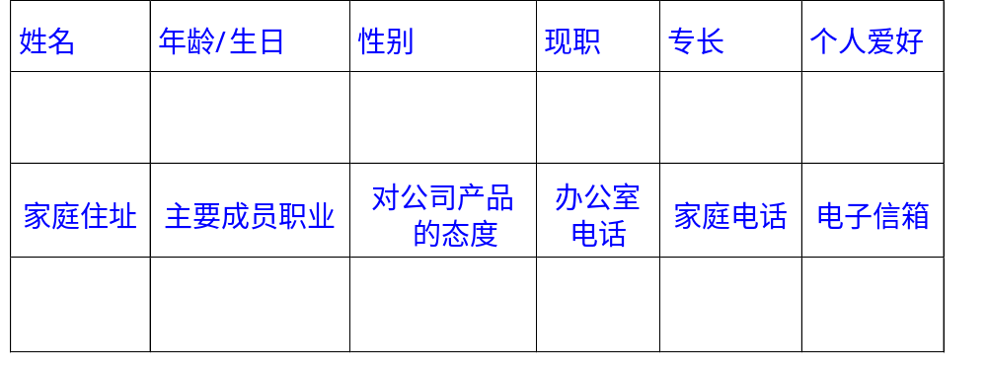
第一步 选择
专家资料卡建立
专家资料卡 1
建议使用类别:

Slide 117
谁 是 你 要 的 专 家？
有 影 响 力 的 专 家 （KOL）
Early majority
早期多数
Later majority
晚期多数
Early adopter
早期接受
Lagger
置 后
Innovator
创 新
34%
34%
16%
13.5%
2.5%
Introduction
导 入
Growth
成 长
Maturity
成 熟
Decline
衰 退

Slide 118
第二步----专家的分类与选择标准
1.学术阶领袖----- 影响力
2.产品讲者---- 说服力
3.处方权威---- 决策权力

Slide 119
第三步-----目标专家的开发设计
1.定位---那个产品?/科室?/目的?
2.了解.---需求?/爱好?/倾向性?
3.接触.----本人?/朋友?/家人?/相关人员?
4.定期联系.----每周?/每月?/每季?
5.锁定.----讲者?/处方?/支持者?/无条件朋友?

Slide 120
第四步-----自我完善建立长期联系
1.熟悉---我的产品?/竞争品?/市场?
2.了解.---专家需求?/爱好?/倾向性?
3.技巧.----问?/答?/发现?/达成协议?
4.计划.----每周?/每月?/每季?

Slide 121
如何才能做到成功的拜访?
1. 需具备更多关于产品的知识.
2.思维需更具有逻辑,分析能力.
3.对事物需有更高的要求.
4.更乐于团队协作.
5.有勇气象更高层面的决策人物推广.
6.能成为客户心目中的业务顾问.

Slide 122
达成共识
取得KOL客户的支持: 针对客户的需求去说服才能达成共识
1.提供详尽的处方资料,理论依据.使客户知道给你说好话是有根据的.
2.提供资料证明你的公司产品能提供那些具体方式来满足他所表达的需要.
这是一个互利的决定

Slide 123
学术会上的产品演讲者的拜访
拜访计划的制定与准备：
  1. 目标选择: 挑选在 领 域 中 具 有 影 响 力 及 相 应 学 术 地 位 学 术 水 平 , 讲课 技巧 熟练的专 家 . 与 进 药 , 公 疗 目 录 或 其 它 关 键 政 策 制 订 相 关 的 专 家则更佳 。
  2. 拜访时间:此项工作应在会前8周完成,提前预约.
  3. 拜访前准备:KOL的基本内容,产品资料, 竞争产品的相关内容了解.
  4. 拜访时准备: 谈话内容,提问内容,携带资料的种类,会议安排(会议地点,演讲题目及时间,交通安排,费用,参加人员级别及数目)

Slide 124

第五单元
新产品上市技巧

Slide 125
成功上市新产品之一
新产品上市的架构
建立品牌领导者
组织新产品上市
成功上市新产品的4P原则
建立产品、竞争和市场资讯

Slide 126
成功上市新产品之二
上市的PACE流程
订定目标客户：利用客户接受新产品的过程以快速地达成销售指标
审视各个阶段和PACE团队的角色
上市前的市场调研与标竿/最佳操作模式调查
筛选核心技能

Slide 127
成功上市新产品之三
拟订核心上市策略
执行：整合行销组合
分组讨论、简报与反馈

Slide 128
七个上市的成功关键
1、拥有一个较卓越的产品或想法
2、了解你的资源和限制
3、在开始前做好研究
4、同时准备上市和上市后的活动
5、维持组织成员的热情
6、勇于执行不同的、较聪明的、较好的方法
7、建立本身的竞争技能

Slide 129
上市新产品核心团队
销售/服务
后勤/经销/信息技术
人力资源
生产/品质
市场行销
医学/临床
全球/区域行销
法规/政府事务
财务/会计

Slide 130


附1： 如何评价成功的品牌

Slide 131
成 功 的 品 牌
成 功 的 定 义：
  销 售 额？
  市 场 份 额？
  增 长 速 度？
  产 品 知 名 度？
  盈 利？
  早 期 盈 利 与 长 期 增 长？

Slide 132
什 么 是 成 功？
什 么 是 市 场 营 销 的 定 义？

Slide 133

附2： 产 品 的 成 功 管 理

Slide 134
产 品 的 成 功 管 理
Where Are We?
  我 们 在 哪 里？－ Situation 分 析
Where do we want to go?
  我 们 要 去 哪 里？－ 目 标
How can we get there?
  我 们 如 何 能 到 达 那 里－ 策 略

Slide 135
产 品 的 成 功 管 理
Where Are We? － 分 析
  市 场 分 析（ 大 小， 增 长 及 潜 力）
  竞 争 产 品
  产 品 分 析
  SWOT （ 内 外）
  BCG 或 Mckinesy Matrix

Slide 136
产 品 的 成 功 管 理
问 题 小 孩－ 野 猫：
  在 高 增 长 的 市 场， 低 市 场 份 额
  投 资 要 求 高， 具 有 失 败 的 风 险
  投 资？（ 名 星， 赖 皮 狗）

Slide 137
产 品 的 成 功 管 理
问 题 小 孩－ 野 猫 的 投 资 决 策
  公 司 的 资 金 情 况 如 何？
  能 否 找 到 区 别 优 势， 抢 占 主 要 竞 争
  对 手 的 客 户？
  竞 争 对 手 将 如 何 反 击？

Slide 138
产 品 的 成 功 管 理
Where do we want to go?- 目 标
  长 远 目 标
  近 期 目 标
  量 化 目 标
  非 量 化 目 标

Slide 139
产 品 的 成 功 管 理
Where do we want to go?- 目 标
  Strategic objective－ 资 源 分 配 的 依 据
    进 入－ 新 产 品
    增 长/ 突 破－ 销 售 及 市 场 份 额
    保 持－ 目 前 状 况
    丰 收－利 润
    放 弃－ 赖 皮 狗
  （销 售 最 大 化， 利 润 最 大 化）

Slide 140
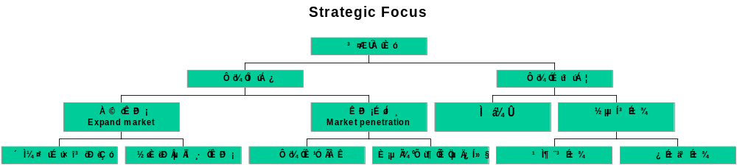
产 品 的 成 功 管 理
How Can We get there?－ 策 略

Slide 141
产 品 的 成 功 管 理
增 加 知 名 度
得 到 新 用 户
（现 有 细 分 市 场）
激 励 使 用
增 长
创 造 并 进 入
新 细 分 市 场
地 域
新 的 领 域， 渠 道
新 用 法
增 加 现 有
用 户 用 量
增 加 使 用 频 率

Slide 142
产 品 的 成 功 管 理
How Can We get there?－ 策 略
  核 心 策 略：
    产 品 的 市 场 定 位
      市 场 细 分
      目 标 客 户-瞄 准 细 分 市 场
      产 品 区 别 优 势
    促 销 组 合

Slide 143
产 品 的 成 功 管 理
Positioning 定 位
  Placing your product in the mind of the consumer in relationship to the competitor
  Your can’t have a positioning strategy unless you have differential advantage
  If there is no positioning strategy of your product, the perception of your product in consumer’s mind comes from competitor’s positioning

Slide 144
市 场 策 略
市 场 定 位－ 考 虑 三 要 素
  选 择 目 标 客 户（ 患 者）
  选 定 目 标 竞 争 对 手
    希 望 与 其 区 别 开， 并 使 其 成 为 参 照
  产 品 的 区 别 优 势－ 定 位 的 基 础
    我 们 如 何 让 客 户 不 选 择 竞 争 对 手

Slide 145
产 品 的 成 功 管 理
市 场 细 分 及 目 标 客 户
  确 定 客 户 需 求， 重 要 性 优 先 排 序
  确 定 各 需 求 所 需 特 性 的 重 要 性， 优 先 排 序
  评 价 各 细 分 市 场 的 吸 引 力
  产 品 的 特 性 与 优 势

Slide 146
细 分市 场
单 纯 高 血 压 老 年ISH 伴心 衰 心 梗 轻 度 肾 衰 透 析
降 收 缩 压 1 1 2 2 1
降 舒 张 压 1 3 2 2 1
保 护 心 脏 2 3 1 4 2
保 护 肾 脏 2 3 3 1 4
肾 脏 安 全 性 4 2 2 2 2
价 格 3 3 3 3 4

Slide 147
市 场 策 略
促 销 组 合－ 目 的
  品 牌 知 名 度－Awareness
  引 起 兴 趣 -Interest
  试 用-Try
  重 复 使 用-Repeat
  品 牌 忠 诚 度-Loyalty

Slide 148
市 场 策 略
促 销 组 合
  小 会、大 会-学 术 为 先 导， 争 取 支 持
  促 销 资 料-一 个 好 故 事
  广 告 及 会 议- 品 牌 知 名 度
  进 药 及 公 疗 支 持 项 目
  临 床 试 验- 试 用、获 得 经 验、 换 处 方
  服 务 与 特 殊 项 目- 保 持 品 牌 忠 诚 度

Slide 149
组织一个成功的会议/活动
考 虑 因 素：
  目 的
  时 间
  地 点
  参 加 者
  形 式

Slide 150
组 织 一 个 成 功 的 会 议 / 活 动
主题：与定位一致，阶段性，突出重点
主席/讲者的选择
问 与 答、 讨 论、 总 结
议程/欢迎信/资料/礼品/胸 卡
劳务费/交通费； 何 时 发？
会场
  大小及布置 (课堂式/剧院式/园 桌 式/U 型 等）
  主席台、讲台、桌卡
  灯光
  屏幕大小
  试片 －调 节 幻 灯、 投 影、BACO－ 充 满 屏 幕
  路标

Slide 151
产 品 的 成 功 管 理
成 功 的 关 键 因 素
  品 牌 的 建 立
  区 别 优 势
  市 场 细 分
  忠 诚 度 的 保 持

